Slide 1
DataAgent
企业级 AI Coding 之术：高成功率的
企业级AI Coding · 深度教学讲义
企业级Agent工程架构实战营
第08讲
企业级AI Coding
2026-09

Slide 2
目录
DataAgent
01
概念详解
02
机制与图解
核心概念定义与边界
运行机制与图解
03
代码实现
04
应用实践
仓库真实代码三切面
落地步骤与场景
陷阱与排查
优化拓展
2

Slide 3
08
学习目标 / Lernziele
1) 能解释任务拆解粒度的机制；2) 能对比上下文信号密度的取舍；3) 能跑通 harness.py 对应测试
企业级 AI Coding 之术：高成功率的

Slide 4
04
概念详解：任务拆解粒度
「任务拆解粒度」指可控性。在企业级语境下，它同时约束接口契约、生命周期与治理边界，而不只是一个名词。
企业级 AI Coding 之术：高成功率的

Slide 5
05
定义与内涵：任务拆解粒度
DataAgent
把任务拆解粒度讲透：是什么、不是什么
道法术器层层递进：观念不对，工具越强偏得越远。
定义
「任务拆解粒度」指可控性。在企业级语境下，它同时约束接口契约、生命周期与治理边界
01
作用
作用维度：可控性
02
要点
要点维度：可控性
03
课程第08讲
企业级AI Coding
05

Slide 6
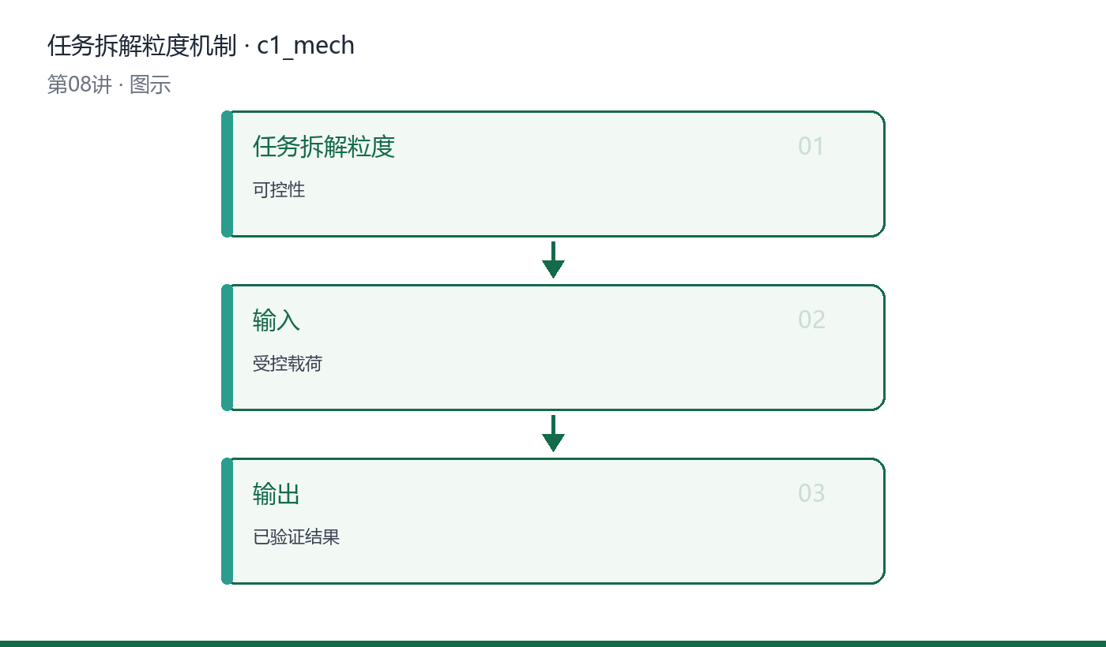
06
机制图解：任务拆解粒度
DataAgent
一图看懂运行机制与数据流
01
「任务拆解粒度」的运行机制分三步：输入契约校验 → 核心转换执行 → 结
02
关键环节：契约→执行→验证→留痕
03
落点：仓库验证
图：任务拆解粒度 的机制与数据流（flow_v 视角）
课程第08讲
企业级AI Coding
06

Slide 7
07
深入原理：任务拆解粒度
DataAgent
正确姿势 vs 常见误用
正确姿势
常见误用
正确姿势：先定义「任务拆解粒度」的契约与不变量，再谈实现；所有旁路都必须被审计。
契约先行，证据留痕
常见误用：把「任务拆解粒度」当成一次性胶水代码，没有版本、没有度量、没有回滚路径。
无版本/无度量/无回滚
治理视角：经验、流程、制度外置为基础设施才是器。
课程第08讲
企业级AI Coding
07

Slide 8
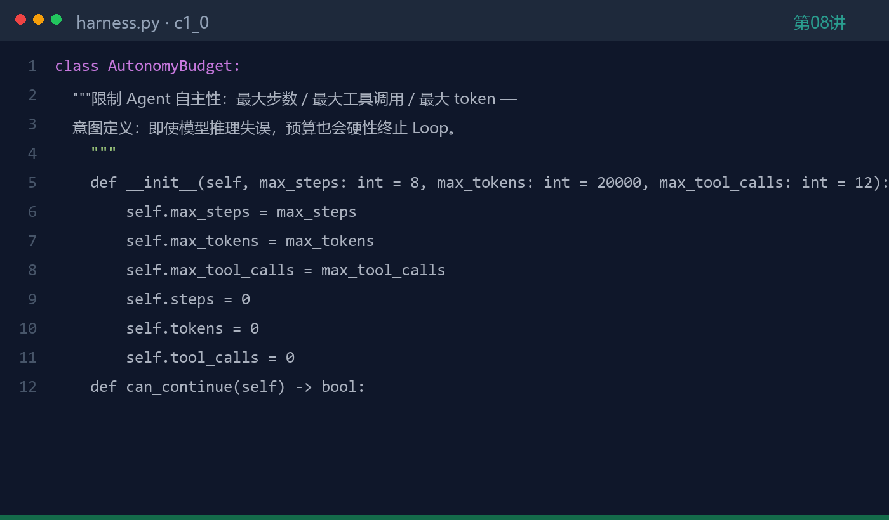
08
代码契约：任务拆解粒度
DataAgent
仓库真实代码 · 契约切面
01
文件：harness.py
02
切面：契约——先读接口再读实现
03
测试见 tests/ 目录
代码：harness.py · 契约（概念1 任务拆解粒度）
课程第08讲
企业级AI Coding
08

Slide 9
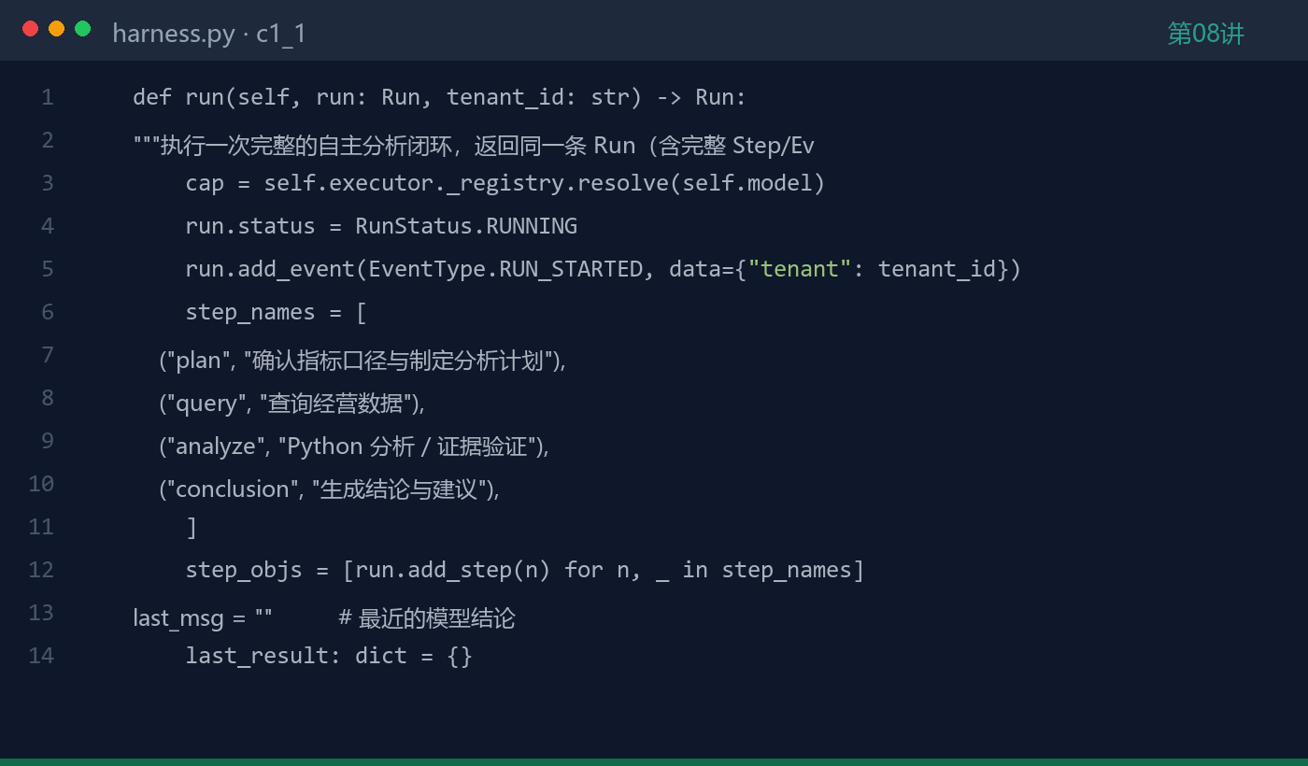
09
代码实现：任务拆解粒度
DataAgent
仓库真实代码 · 实现切面
01
文件：harness.py
02
切面：实现——先读接口再读实现
03
测试见 tests/ 目录
代码：harness.py · 实现（概念1 任务拆解粒度）
课程第08讲
企业级AI Coding
09

Slide 10
10
应用实践：任务拆解粒度
DataAgent
三步落地：闭环→灰度→放开
1
最小闭环
2
灰度验证
3
逐步放开
把「任务拆解粒度」落到业务：先小流量灰度验证效果与成本，再逐步放开租户范
小流量对照基线，观察效果/成本/时延
按租户/场景分批，异常即回滚
案例视角：同一任务，SDD 驱动与 Prompt 驱动的交付质量对比。
课程第08讲
企业级AI Coding
10

Slide 11
11
陷阱与排查：任务拆解粒度
DataAgent
症状→根因→处置
症状
根因
处置
「任务拆解粒度」典型故障：静
缺少验证/预算
验真+预算上限
结果不可解释
无 Trace 留痕
接入统一 Trace
效果悄悄退化
无回归基线
评测+回归门禁
先止血，再根因，最后沉淀为回归用例
课程第08讲
企业级AI Coding
11

Slide 12
12
工程决策：任务拆解粒度
DataAgent
候选方案 × 取舍（ADR）
方案
代价
结论
直连实现
快但耦合
Demo 可用
平台化
前期成本高
生产首选
保持简单
能力上限
按场景取舍
「任务拆解粒度」的选型以证据与约束为准
课程第08讲
企业级AI Coding
12

Slide 13
13
生产化：任务拆解粒度
DataAgent
企业级落地三机制
阶段
机制
审计/落点
中断
ApprovalPending
waiting_approval
决议
decided_by/at
approve/reject
恢复
pre_approved
succeeded/canceled
HITL：中断-审批-恢复 全真实落库
课程第08讲
企业级AI Coding
13

Slide 14
14
企业治理：任务拆解粒度
DataAgent
三项已闭合边界
JWT
队列
审批
HS256+四角色RBAC
Pulsar/Redis Worker落库
HITL 中断-恢复
认证
未认证401/越权403（LAN实测）
01
队列
queued→running→终态全落库（LAN实测）
02
课程第08讲
企业级AI Coding
14

Slide 15
15
优化拓展：任务拆解粒度
DataAgent
三个可持续优化抓手
资产化
基线化
观测化
经验固化为规则/Skill
对照实验证明增量
Trace/Baseline 先行
资产化
「任务拆解粒度」优化一：把人工经验固化为资产（规则/
01
基线化
「任务拆解粒度」优化二：建立基线对照（关闭/盲选/受控三组）
02
课程第08讲
企业级AI Coding
15

Slide 16
16
概念详解：上下文信号密度
对「上下文信号密度」的正确定位是：成功率；它是可观测、可治理、可演进的稳定工程对象。
企业级 AI Coding 之术：高成功率的

Slide 17
17
定义与内涵：上下文信号密度
DataAgent
把上下文信号密度讲透：是什么、不是什么
道法术器层层递进：观念不对，工具越强偏得越远。
定义
对「上下文信号密度」的正确定位是：成功率；它是可观测、可治理、可演进的稳定工程对
01
作用
作用维度：成功率
02
要点
要点维度：成功率
03
课程第08讲
企业级AI Coding
17

Slide 18
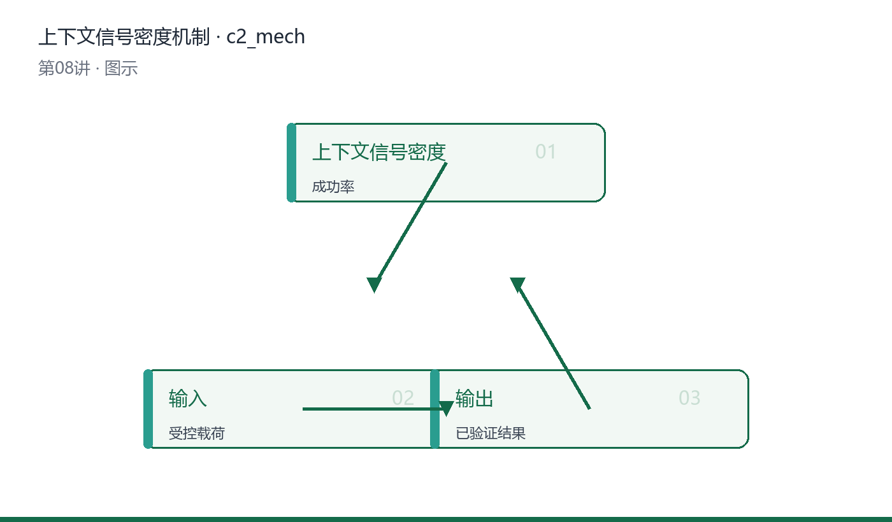
18
机制图解：上下文信号密度
DataAgent
一图看懂运行机制与数据流
01
从数据流看「上下文信号密度」：上游产出受控载荷，经 harness.py
02
关键环节：契约→执行→验证→留痕
03
落点：仓库验证
图：上下文信号密度 的机制与数据流（cycle 视角）
课程第08讲
企业级AI Coding
18

Slide 19
19
深入原理：上下文信号密度
DataAgent
正确姿势 vs 常见误用
正确姿势
常见误用
正确姿势：把「上下文信号密度」的决策依据落成证据（Trace/Eval），而不是凭经验拍
契约先行，证据留痕
常见误用：用相关性绕过「上下文信号密度」的硬性过滤，短期省事，长期必然越权或漂移。
无版本/无度量/无回滚
治理视角：经验、流程、制度外置为基础设施才是器。
课程第08讲
企业级AI Coding
19

Slide 20

20
代码契约：上下文信号密度
DataAgent
仓库真实代码 · 契约切面
01
文件：harness.py
02
切面：契约——先读接口再读实现
03
测试见 tests/ 目录
代码：harness.py · 契约（概念2 上下文信号密度）
课程第08讲
企业级AI Coding
20

Slide 21

21
代码实现：上下文信号密度
DataAgent
仓库真实代码 · 实现切面
01
文件：harness.py
02
切面：实现——先读接口再读实现
03
测试见 tests/ 目录
代码：harness.py · 实现（概念2 上下文信号密度）
课程第08讲
企业级AI Coding
21

Slide 22
22
应用实践：上下文信号密度
DataAgent
三步落地：闭环→灰度→放开
1
最小闭环
2
灰度验证
3
逐步放开
「上下文信号密度」的应用入口在本课程 DataAgent：跑通对应
小流量对照基线，观察效果/成本/时延
按租户/场景分批，异常即回滚
案例视角：同一任务，SDD 驱动与 Prompt 驱动的交付质量对比。
课程第08讲
企业级AI Coding
22

Slide 23
23
陷阱与排查：上下文信号密度
DataAgent
症状→根因→处置
症状
根因
处置
「上下文信号密度」典型故障：
缺少验证/预算
验真+预算上限
结果不可解释
无 Trace 留痕
接入统一 Trace
效果悄悄退化
无回归基线
评测+回归门禁
先止血，再根因，最后沉淀为回归用例
课程第08讲
企业级AI Coding
23

Slide 24
24
工程决策：上下文信号密度
DataAgent
候选方案 × 取舍（ADR）
方案
代价
结论
直连实现
快但耦合
Demo 可用
平台化
前期成本高
生产首选
保持简单
能力上限
按场景取舍
「上下文信号密度」的选型以证据与约束为准
课程第08讲
企业级AI Coding
24

Slide 25
25
生产化：上下文信号密度
DataAgent
企业级落地三机制
阶段
机制
审计/落点
中断
ApprovalPending
waiting_approval
决议
decided_by/at
approve/reject
恢复
pre_approved
succeeded/canceled
HITL：中断-审批-恢复 全真实落库
课程第08讲
企业级AI Coding
25

Slide 26
26
企业治理：上下文信号密度
DataAgent
三项已闭合边界
JWT
队列
审批
HS256+四角色RBAC
Pulsar/Redis Worker落库
HITL 中断-恢复
认证
未认证401/越权403（LAN实测）
01
队列
queued→running→终态全落库（LAN实测）
02
课程第08讲
企业级AI Coding
26

Slide 27
27
优化拓展：上下文信号密度
DataAgent
三个可持续优化抓手
资产化
基线化
观测化
经验固化为规则/Skill
对照实验证明增量
Trace/Baseline 先行
资产化
「上下文信号密度」优化一：把人工经验固化为资产（规则/
01
基线化
「上下文信号密度」优化二：建立基线对照（关闭/盲选/受控三组
02
课程第08讲
企业级AI Coding
27

Slide 28
28
概念详解：执行节奏
「执行节奏」的本质是稳定性。理解它的关键是分清模型能做的与系统必须兜底的。
企业级 AI Coding 之术：高成功率的

Slide 29
29
定义与内涵：执行节奏
DataAgent
把执行节奏讲透：是什么、不是什么
道法术器层层递进：观念不对，工具越强偏得越远。
定义
「执行节奏」的本质是稳定性。理解它的关键是分清模型能做的与系统必须兜底的。
01
作用
作用维度：稳定性
02
要点
要点维度：稳定性
03
课程第08讲
企业级AI Coding
29

Slide 30
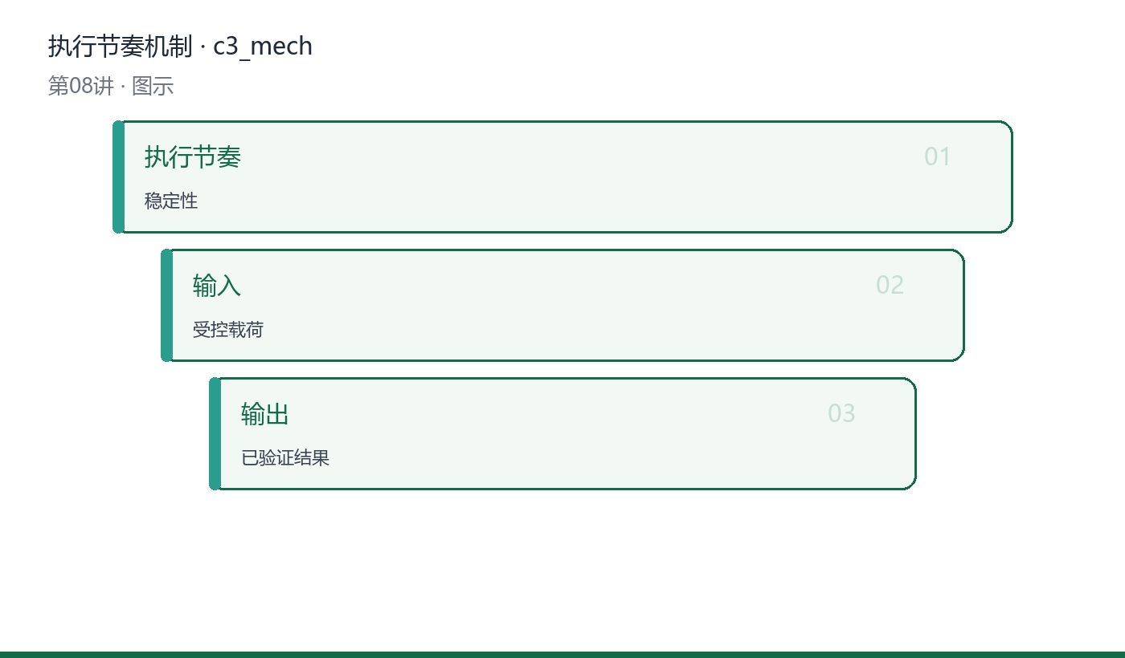
30
机制图解：执行节奏
DataAgent
一图看懂运行机制与数据流
01
「执行节奏」的机制核心是解耦：策略与执行分离、状态与过程分离、权限与相关
02
关键环节：契约→执行→验证→留痕
03
落点：仓库验证
图：执行节奏 的机制与数据流（layers 视角）
课程第08讲
企业级AI Coding
30

Slide 31
31
深入原理：执行节奏
DataAgent
正确姿势 vs 常见误用
正确姿势
常见误用
正确姿势：为「执行节奏」设置显式预算与停止条件，宁可慢一点，不可失控。
契约先行，证据留痕
常见误用：只在 Demo 里验证「执行节奏」的正常路径，故障注入一跑就现出原形。
无版本/无度量/无回滚
治理视角：经验、流程、制度外置为基础设施才是器。
课程第08讲
企业级AI Coding
31

Slide 32

32
代码契约：执行节奏
DataAgent
仓库真实代码 · 契约切面
01
文件：harness.py
02
切面：契约——先读接口再读实现
03
测试见 tests/ 目录
代码：harness.py · 契约（概念3 执行节奏）
课程第08讲
企业级AI Coding
32

Slide 33

33
代码实现：执行节奏
DataAgent
仓库真实代码 · 实现切面
01
文件：harness.py
02
切面：实现——先读接口再读实现
03
测试见 tests/ 目录
代码：harness.py · 实现（概念3 执行节奏）
课程第08讲
企业级AI Coding
33

Slide 34
34
应用实践：执行节奏
DataAgent
三步落地：闭环→灰度→放开
1
最小闭环
2
灰度验证
3
逐步放开
上线「执行节奏」前自检三问：失败会怎样？谁能审计？回滚要多久？
小流量对照基线，观察效果/成本/时延
按租户/场景分批，异常即回滚
案例视角：同一任务，SDD 驱动与 Prompt 驱动的交付质量对比。
课程第08讲
企业级AI Coding
34

Slide 35
35
陷阱与排查：执行节奏
DataAgent
症状→根因→处置
症状
根因
处置
「执行节奏」典型故障：上下文
缺少验证/预算
验真+预算上限
结果不可解释
无 Trace 留痕
接入统一 Trace
效果悄悄退化
无回归基线
评测+回归门禁
先止血，再根因，最后沉淀为回归用例
课程第08讲
企业级AI Coding
35

Slide 36
36
工程决策：执行节奏
DataAgent
候选方案 × 取舍（ADR）
方案
代价
结论
直连实现
快但耦合
Demo 可用
平台化
前期成本高
生产首选
保持简单
能力上限
按场景取舍
「执行节奏」的选型以证据与约束为准
课程第08讲
企业级AI Coding
36

Slide 37
37
生产化：执行节奏
DataAgent
企业级落地三机制
阶段
机制
审计/落点
中断
ApprovalPending
waiting_approval
决议
decided_by/at
approve/reject
恢复
pre_approved
succeeded/canceled
HITL：中断-审批-恢复 全真实落库
课程第08讲
企业级AI Coding
37

Slide 38
38
企业治理：执行节奏
DataAgent
三项已闭合边界
JWT
队列
审批
HS256+四角色RBAC
Pulsar/Redis Worker落库
HITL 中断-恢复
认证
未认证401/越权403（LAN实测）
01
队列
queued→running→终态全落库（LAN实测）
02
课程第08讲
企业级AI Coding
38

Slide 39
39
优化拓展：执行节奏
DataAgent
三个可持续优化抓手
资产化
基线化
观测化
经验固化为规则/Skill
对照实验证明增量
Trace/Baseline 先行
资产化
「执行节奏」优化一：把人工经验固化为资产（规则/Skill/
01
基线化
「执行节奏」优化二：建立基线对照（关闭/盲选/受控三组）证明
02
课程第08讲
企业级AI Coding
39

Slide 40
40
概念详解：验证点
把「验证点」当工程对象看：质量。它有明确的输入契约、失败语义与度量口径。
企业级 AI Coding 之术：高成功率的

Slide 41
41
定义与内涵：验证点
DataAgent
把验证点讲透：是什么、不是什么
道法术器层层递进：观念不对，工具越强偏得越远。
定义
把「验证点」当工程对象看：质量。它有明确的输入契约、失败语义与度量口径。
01
作用
作用维度：质量
02
要点
要点维度：质量
03
课程第08讲
企业级AI Coding
41

Slide 42
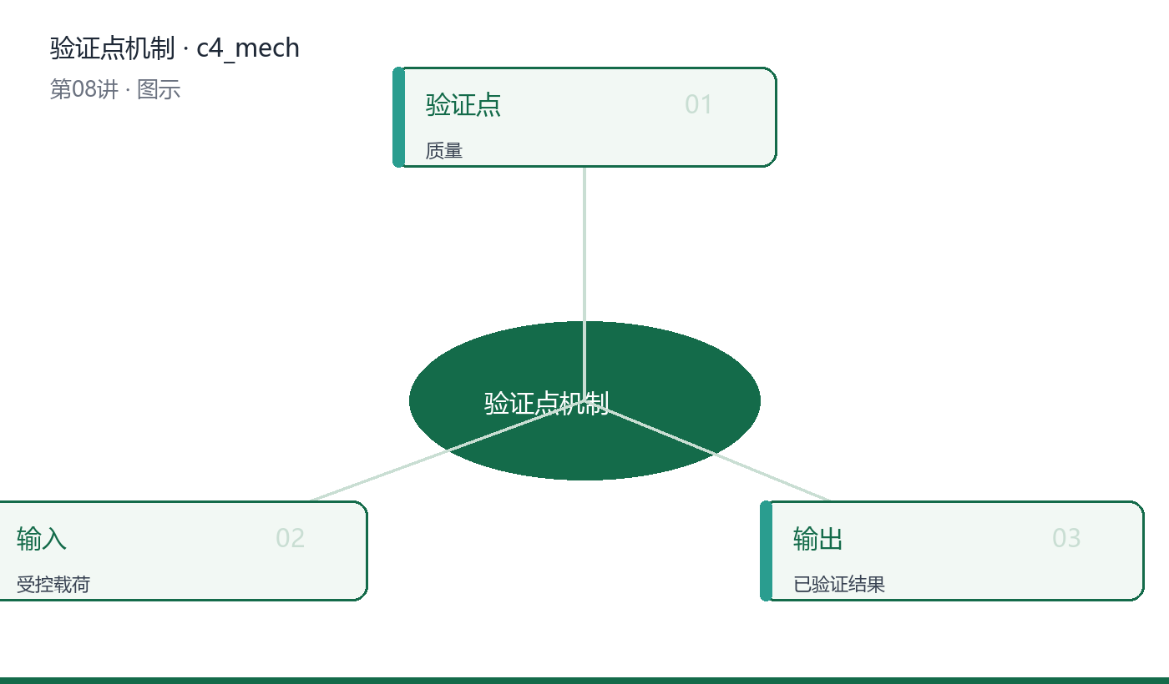
42
机制图解：验证点
DataAgent
一图看懂运行机制与数据流
01
「验证点」之所以可靠，是因为它把不确定性关进笼子：预算、超时、重试、审计
02
关键环节：契约→执行→验证→留痕
03
落点：仓库验证
图：验证点 的机制与数据流（hub 视角）
课程第08讲
企业级AI Coding
42

Slide 43
43
深入原理：验证点
DataAgent
正确姿势 vs 常见误用
正确姿势
常见误用
正确姿势：先定义「验证点」的契约与不变量，再谈实现；所有旁路都必须被审计。
契约先行，证据留痕
常见误用：把「验证点」当成一次性胶水代码，没有版本、没有度量、没有回滚路径。
无版本/无度量/无回滚
治理视角：经验、流程、制度外置为基础设施才是器。
课程第08讲
企业级AI Coding
43

Slide 44

44
代码契约：验证点
DataAgent
仓库真实代码 · 契约切面
01
文件：harness.py
02
切面：契约——先读接口再读实现
03
测试见 tests/ 目录
代码：harness.py · 契约（概念4 验证点）
课程第08讲
企业级AI Coding
44

Slide 45

45
代码实现：验证点
DataAgent
仓库真实代码 · 实现切面
01
文件：harness.py
02
切面：实现——先读接口再读实现
03
测试见 tests/ 目录
代码：harness.py · 实现（概念4 验证点）
课程第08讲
企业级AI Coding
45

Slide 46
46
应用实践：验证点
DataAgent
三步落地：闭环→灰度→放开
1
最小闭环
2
灰度验证
3
逐步放开
把「验证点」落到业务：先小流量灰度验证效果与成本，再逐步放开租户范围。
小流量对照基线，观察效果/成本/时延
按租户/场景分批，异常即回滚
案例视角：同一任务，SDD 驱动与 Prompt 驱动的交付质量对比。
课程第08讲
企业级AI Coding
46

Slide 47
47
陷阱与排查：验证点
DataAgent
症状→根因→处置
症状
根因
处置
「验证点」典型故障：静默失败
缺少验证/预算
验真+预算上限
结果不可解释
无 Trace 留痕
接入统一 Trace
效果悄悄退化
无回归基线
评测+回归门禁
先止血，再根因，最后沉淀为回归用例
课程第08讲
企业级AI Coding
47

Slide 48
48
工程决策：验证点
DataAgent
候选方案 × 取舍（ADR）
方案
代价
结论
直连实现
快但耦合
Demo 可用
平台化
前期成本高
生产首选
保持简单
能力上限
按场景取舍
「验证点」的选型以证据与约束为准
课程第08讲
企业级AI Coding
48

Slide 49
49
生产化：验证点
DataAgent
企业级落地三机制
阶段
机制
审计/落点
中断
ApprovalPending
waiting_approval
决议
decided_by/at
approve/reject
恢复
pre_approved
succeeded/canceled
HITL：中断-审批-恢复 全真实落库
课程第08讲
企业级AI Coding
49

Slide 50
50
企业治理：验证点
DataAgent
三项已闭合边界
JWT
队列
审批
HS256+四角色RBAC
Pulsar/Redis Worker落库
HITL 中断-恢复
认证
未认证401/越权403（LAN实测）
01
队列
queued→running→终态全落库（LAN实测）
02
课程第08讲
企业级AI Coding
50

Slide 51
51
优化拓展：验证点
DataAgent
三个可持续优化抓手
资产化
基线化
观测化
经验固化为规则/Skill
对照实验证明增量
Trace/Baseline 先行
资产化
「验证点」优化一：把人工经验固化为资产（规则/Skill/
01
基线化
「验证点」优化二：建立基线对照（关闭/盲选/受控三组）证明增
02
课程第08讲
企业级AI Coding
51

Slide 52
52
概念详解：恢复策略
「恢复策略」指鲁棒性。在企业级语境下，它同时约束接口契约、生命周期与治理边界，而不只是一个名词。
企业级 AI Coding 之术：高成功率的

Slide 53
53
定义与内涵：恢复策略
DataAgent
把恢复策略讲透：是什么、不是什么
道法术器层层递进：观念不对，工具越强偏得越远。
定义
「恢复策略」指鲁棒性。在企业级语境下，它同时约束接口契约、生命周期与治理边界，而
01
作用
作用维度：鲁棒性
02
要点
要点维度：鲁棒性
03
课程第08讲
企业级AI Coding
53

Slide 54
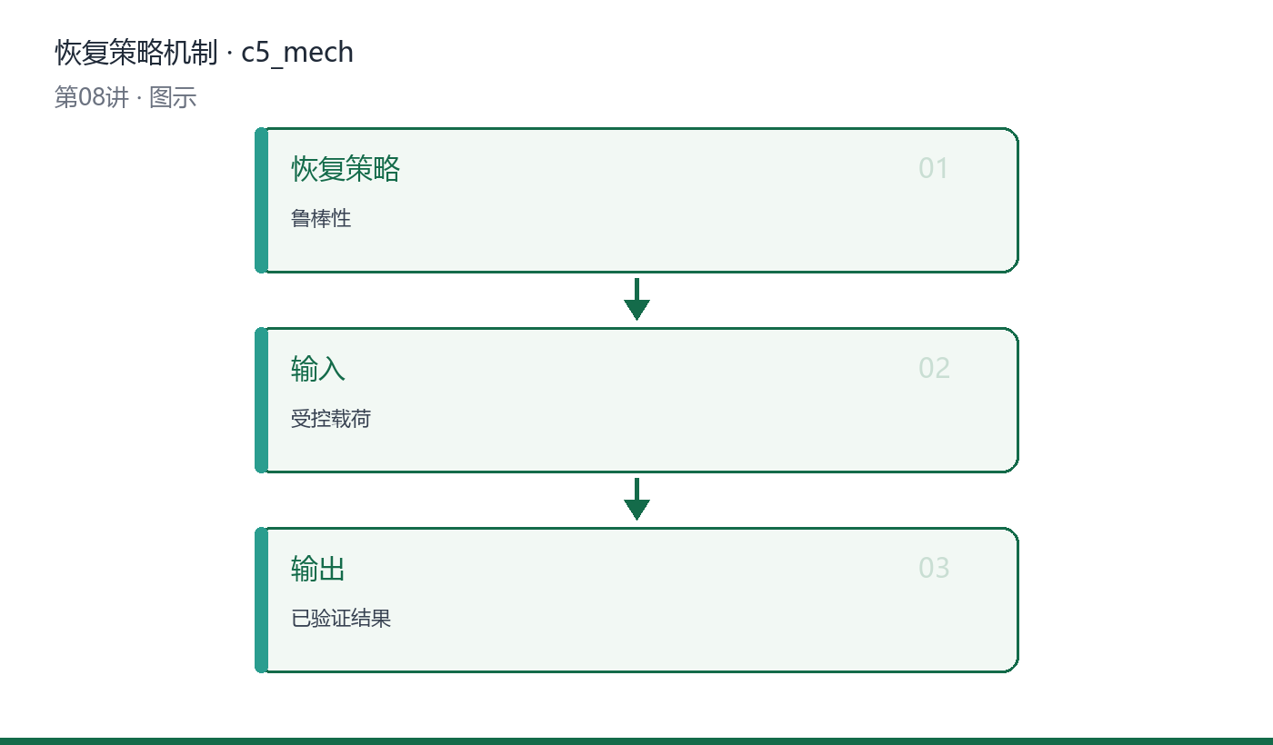
54
机制图解：恢复策略
DataAgent
一图看懂运行机制与数据流
01
「恢复策略」的运行机制分三步：输入契约校验 → 核心转换执行 → 结果验
02
关键环节：契约→执行→验证→留痕
03
落点：仓库验证
图：恢复策略 的机制与数据流（flow_v 视角）
课程第08讲
企业级AI Coding
54

Slide 55
55
深入原理：恢复策略
DataAgent
正确姿势 vs 常见误用
正确姿势
常见误用
正确姿势：把「恢复策略」的决策依据落成证据（Trace/Eval），而不是凭经验拍板。
契约先行，证据留痕
常见误用：用相关性绕过「恢复策略」的硬性过滤，短期省事，长期必然越权或漂移。
无版本/无度量/无回滚
治理视角：经验、流程、制度外置为基础设施才是器。
课程第08讲
企业级AI Coding
55

Slide 56

56
代码契约：恢复策略
DataAgent
仓库真实代码 · 契约切面
01
文件：harness.py
02
切面：契约——先读接口再读实现
03
测试见 tests/ 目录
代码：harness.py · 契约（概念5 恢复策略）
课程第08讲
企业级AI Coding
56

Slide 57

57
代码实现：恢复策略
DataAgent
仓库真实代码 · 实现切面
01
文件：harness.py
02
切面：实现——先读接口再读实现
03
测试见 tests/ 目录
代码：harness.py · 实现（概念5 恢复策略）
课程第08讲
企业级AI Coding
57

Slide 58
58
应用实践：恢复策略
DataAgent
三步落地：闭环→灰度→放开
1
最小闭环
2
灰度验证
3
逐步放开
「恢复策略」的应用入口在本课程 DataAgent：跑通对应
小流量对照基线，观察效果/成本/时延
按租户/场景分批，异常即回滚
案例视角：同一任务，SDD 驱动与 Prompt 驱动的交付质量对比。
课程第08讲
企业级AI Coding
58

Slide 59
59
陷阱与排查：恢复策略
DataAgent
症状→根因→处置
症状
根因
处置
「恢复策略」典型故障：成本失
缺少验证/预算
验真+预算上限
结果不可解释
无 Trace 留痕
接入统一 Trace
效果悄悄退化
无回归基线
评测+回归门禁
先止血，再根因，最后沉淀为回归用例
课程第08讲
企业级AI Coding
59

Slide 60
60
工程决策：恢复策略
DataAgent
候选方案 × 取舍（ADR）
方案
代价
结论
直连实现
快但耦合
Demo 可用
平台化
前期成本高
生产首选
保持简单
能力上限
按场景取舍
「恢复策略」的选型以证据与约束为准
课程第08讲
企业级AI Coding
60

Slide 61
61
生产化：恢复策略
DataAgent
企业级落地三机制
阶段
机制
审计/落点
中断
ApprovalPending
waiting_approval
决议
decided_by/at
approve/reject
恢复
pre_approved
succeeded/canceled
HITL：中断-审批-恢复 全真实落库
课程第08讲
企业级AI Coding
61

Slide 62
62
企业治理：恢复策略
DataAgent
三项已闭合边界
JWT
队列
审批
HS256+四角色RBAC
Pulsar/Redis Worker落库
HITL 中断-恢复
认证
未认证401/越权403（LAN实测）
01
队列
queued→running→终态全落库（LAN实测）
02
课程第08讲
企业级AI Coding
62

Slide 63
63
优化拓展：恢复策略
DataAgent
三个可持续优化抓手
资产化
基线化
观测化
经验固化为规则/Skill
对照实验证明增量
Trace/Baseline 先行
资产化
「恢复策略」优化一：把人工经验固化为资产（规则/Skill/
01
基线化
「恢复策略」优化二：建立基线对照（关闭/盲选/受控三组）证明
02
课程第08讲
企业级AI Coding
63

Slide 64
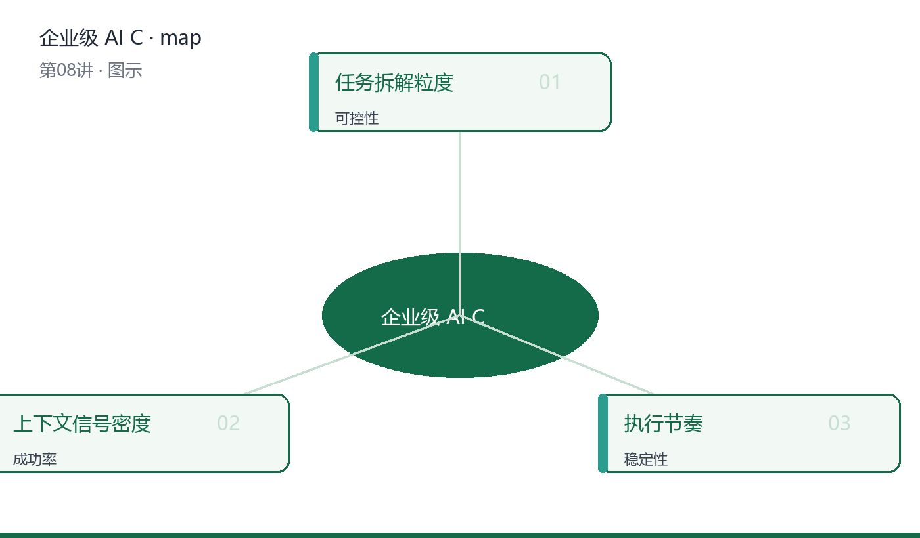
64
本章知识图谱
DataAgent
概念之间的结构关系
01
核心：任务拆解粒度、上下文信号密、执行节奏
02
关系：输入→机制→治理
03
全部概念见讲义表格
图：本章概念关系（中心辐射视角）
课程第08讲
企业级AI Coding
64

Slide 65
65
应用与实战指南
从理解到落地：场景、步骤与检查清单
企业级 AI Coding 之术：高成功率的

Slide 66
66
实战路线图
DataAgent
三步从 Demo 到生产
1
场景选择
2
契约先行
3
评测护航
选高频、可验证、低风险场景切入
定义输入/输出/错误语义与验收
建数据集与评分卡再动 Prompt
案例视角：同一任务，SDD 驱动与 Prompt 驱动的交付质量对比。
课程第08讲
企业级AI Coding
66

Slide 67
67
典型应用场景
DataAgent
场景→做法→收益
场景
做法
收益
经营诊断
自主分析闭环
结论可解释
数据查询
只读网关+权限
安全合规
行动执行
审批+幂等
风险可控
场景选择决定治理强度，按风险分级
课程第08讲
企业级AI Coding
67

Slide 68
68
落地检查清单
DataAgent
上线前逐项打勾
GO/NO-GO 由硬门槛决定，不由均分决定
功能
核心链路全绿；故障注入通过
01
质量
三层评测达标；回归门禁通过
02
安全
权限/审计/幂等/回滚就绪
03
课程第08讲
企业级AI Coding
68

Slide 69
69
优化与拓展指南
让系统随模型共同进化
企业级 AI Coding 之术：高成功率的

Slide 70
70
优化方向对照
DataAgent
短期补丁 vs 长期资产
短期补丁
长期资产
改 Prompt 救火
局部 if-else 兜底
人工盯梢排查
经验留在个人脑中
规则/Skill/Eval 沉淀
统一 Runtime 治理
Trace+Baseline 驱动
资产随组织复用
延伸阅读：从个人效率到团队生产效能的观测升级。
课程第08讲
企业级AI Coding
70

Slide 71
71
拓展学习地图
DataAgent
三层次进阶
向上
向深
向外
架构与治理体系化
Runtime 与可靠性
多 Agent 与平台化
体系
把本讲机制放进企业级全景图
01
贯通
与前后讲次的接口互相印证
02
课程第08讲
企业级AI Coding
71

Slide 72
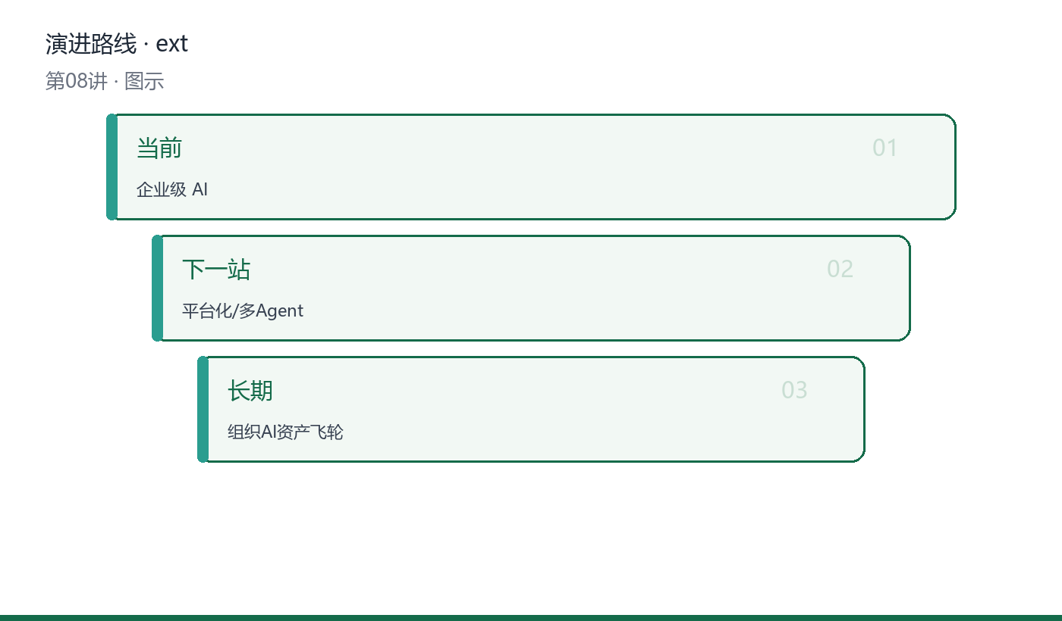
72
演进路线图
DataAgent
本讲在能力阶梯上的位置
01
当前：本讲机制已可运行
02
下一站：与相邻模块协同治理
03
长期：固化为组织级资产
图：从本讲机制到组织资产的演进路径
课程第08讲
企业级AI Coding
72

Slide 73
73
治理与常见陷阱
企业级红线与审计要点
企业级 AI Coding 之术：高成功率的

Slide 74
74
企业级红线清单
DataAgent
红线→后果→防护
红线
后果
防护
越权访问
数据泄漏
硬过滤+审计
未审批副作用
业务事故
审批+幂等
不可回放
无法追责
Trace+Checkpoint
红线一票否决，不允许带病上线
课程第08讲
企业级AI Coding
74

Slide 75
75
复习与考核
把本讲装进长期记忆
企业级 AI Coding 之术：高成功率的

Slide 76
76
复习要点
DataAgent
三个必答题
能讲给同事听懂，才算真正掌握
是什么
任务拆解粒度的定义与边界
01
为什么
道法术器层层递进：观念不对，工具越强偏得越远。
02
怎么用
在 DataAgent 中跑通 harness.py 对应用
03
课程第08讲
企业级AI Coding
76

Slide 77
DataAgent
本章小结
企业级 AI Coding 之术：高成功率的
调整 DataAgent 的 AutonomyBudget
第08讲 · 企业级AI Coding
企业级Agent工程架构实战营
课程复现资料 · 可公开分享
77

